Slide 1
ZDROWE ODŻYWIANIE
Julia Purzycka

Slide 2
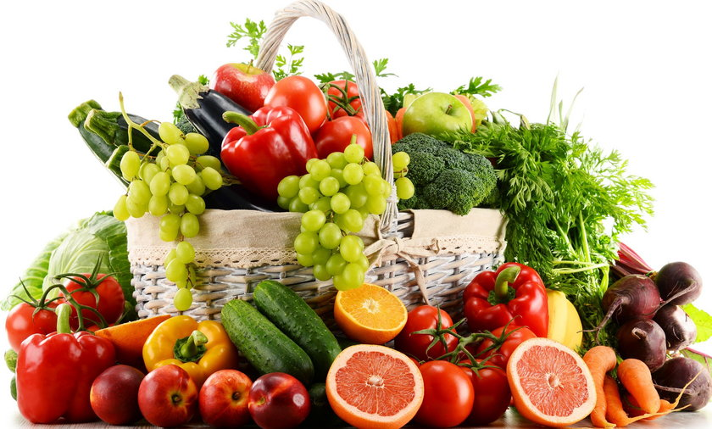
ZDROWE ODŻYWIANIE
Sposób odżywiania, polegający na przyjmowaniu substancji korzystnych dla zdrowia w celu zapewnienia lub poprawy zdrowia. Istotne jest zmniejszenie ryzyka wystąpienia chorób takich jak otyłość, nowotwory, choroby serca.

Slide 3
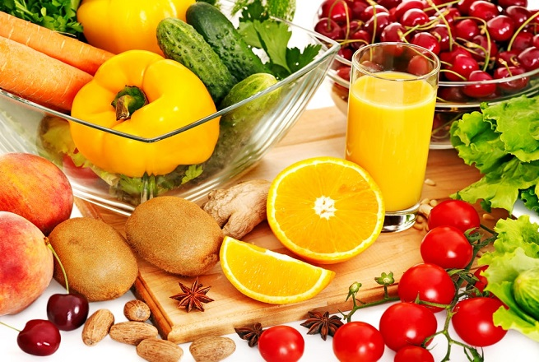
Zdrowe odżywianie - 10 najważniejszych zasad
Jakie są zasady zdrowego odżywiania według nowoczesnej dietetyki? Odżywiaj się regularnie, wybieraj produkty jak najmniej przetworzone, jedz jak najwięcej warzyw, a owoce w dwóch porcjach dziennie, ogranicz spożycie węglowodanów - to najważniejsze zalecenia dietetyków dotyczące zdrowego żywienia.

Slide 4
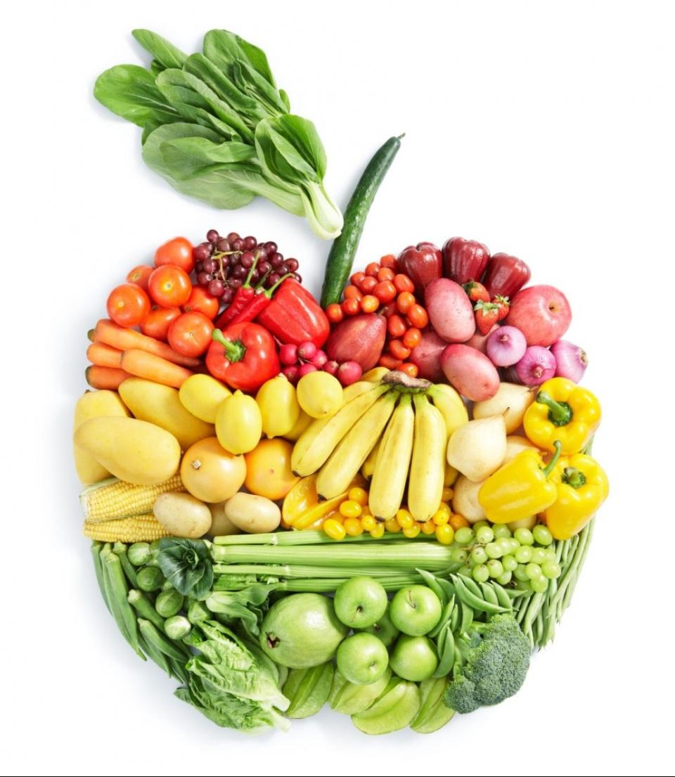
Zdrowe odżywianie - 10 najważniejszych zasad
Zdrowe odżywianie w świadomości większości osób to dieta z niską zawartością tłuszczu, bez wieprzowiny, słodyczy i białego pieczywa. Ale czy to wystarczy, żeby być zdrowym i zapobiec chorobom cywilizacyjnym? Postęp w dziedzinie nauk o żywieniu dokonuje się bardzo szybko. Oznacza to, że w praktyce należy być na bieżąco z badaniami naukowymi, poszukiwać samodzielnie i testować, czy nowe wytyczne się sprawdzają.

Slide 5
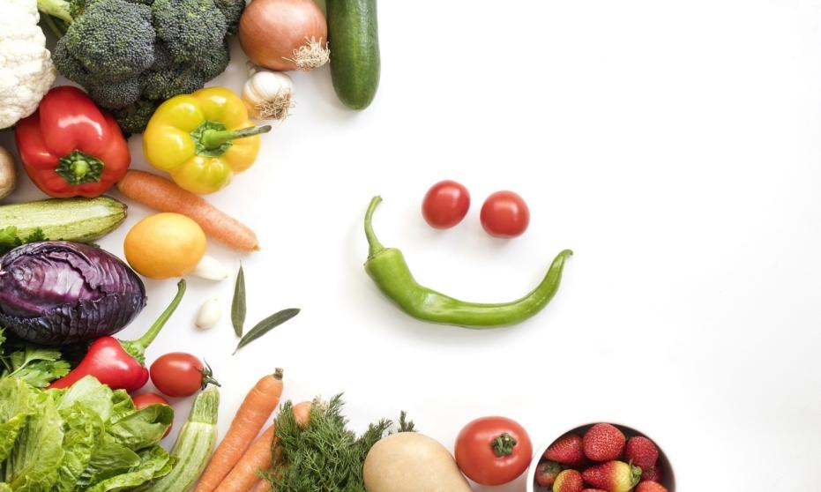
Zdrowe odżywianie - 10 najważniejszych zasad
Zdrowe odżywianie musi być indywidualne i dla każdego oznaczać coś innego. Inaczej musi odżywiać się osoba z insulinoopornością, a inaczej z chorobami autoimmunologicznymi. Niestety czasem okazuje się, że nawet produkty powszechnie uważane za zdrowe mogą być dla niektórych grup osób szkodliwe. Dlatego tak ważne jest obserwowanie swojego ciała, słuchanie jego reakcji na przyjmowane pokarmy i próba doboru dla siebie diety najlepszej z możliwych, a nie tylko dobrej.

Slide 6
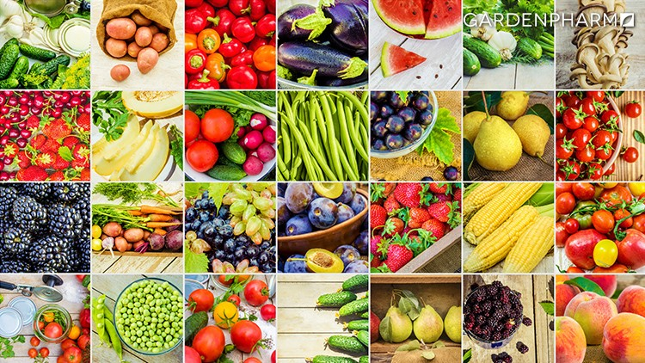
Zdrowe odżywianie - 10 najważniejszych zasad
1. Odżywiaj się regularnie
Regularność posiłków sprzyja dowozowi odpowiedniej ilości energii w ciągu dnia, wpływa pozytywnie na samopoczucie, koncentrację oraz utrzymanie odpowiedniej masy ciała. Najlepiej jadać między 3 a 5 posiłków dziennie. Jeśli posiłki są bardziej obfite, wystarczy śniadanie, obiad i kolacja. Optymalne pory posiłków to śniadanie do godziny po przebudzeniu, obiad w środku dnia, w porze największej aktywności i kolacja 2-3 godziny przed snem.

Slide 7
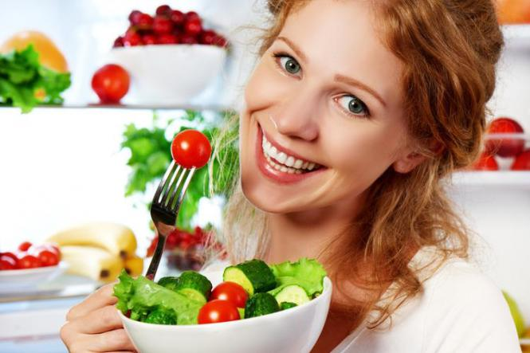
Zdrowe odżywianie - 10 najważniejszych zasad
2. Wybieraj produkty jak najmniej przetworzone
Z tym stwierdzeniem zgodzi się każdy dietetyk niezależnie od wyznawanego podejścia. Im wyższy stopień przetworzenia żywności, im dalej od natury, tym gorzej dla zdrowia. Typowa dieta zachodnia odbija się na stanie żołądka, jelit, trzustki i wątroby oraz nerkach, które muszą przefiltrować i wydalić wszelkie chemiczne dodatki. Zdrowa dieta to jadłospis złożony z produktów bliskich naturze, nieprzetworzonych, z krótkim składem i wiadomego pochodzenia.

Slide 8
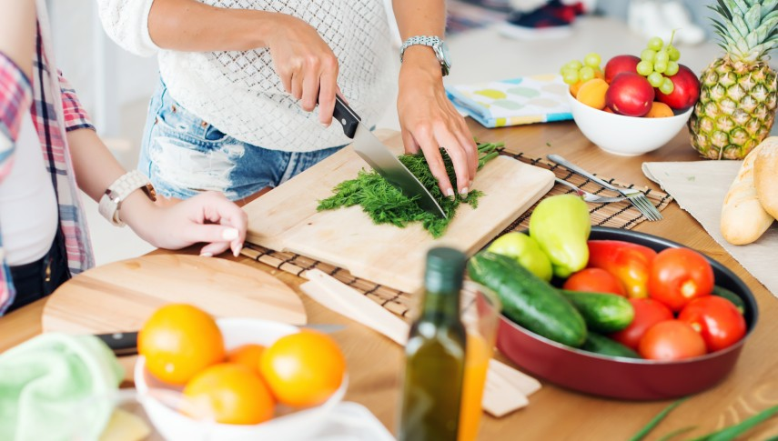
Zdrowe odżywianie - 10 najważniejszych zasad
3. Bazuj na warzywach
Warzywa powinny stanowić podstawę każdej zdrowej diety. Są źródłem witamin, składników mineralnych, przeciwutleniaczy i błonnika. Ich dobór może być indywidualny w zależności od ewentualnych chorób, jednak generalnie warzywa to najzdrowsza grupa produktów spożywczych. Najlepiej, jeśli będą surowe, ale pieczone, gotowane na parze i w niewielkiej ilości wody również są cennym elementem jadłospisu.

Slide 9
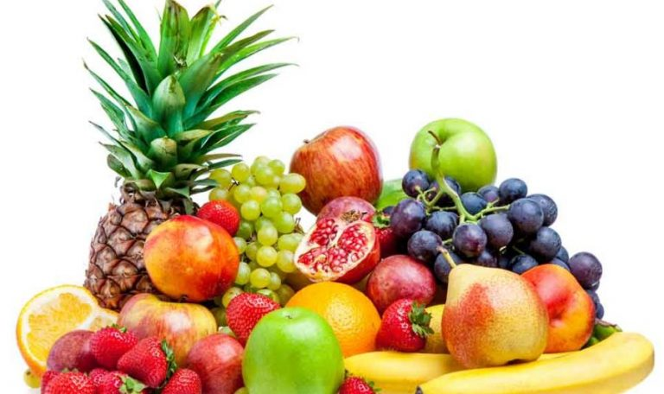
Zdrowe odżywianie - 10 najważniejszych zasad
4. Jedz owoce w maksymalnie dwóch porcjach dziennie
Owoce najlepiej jeść na jeden posiłek w ciągu dnia. W drugim mogą stanowić dodatek. Dziennie nie powinno być ich więcej niż 200-300 g. Dlaczego? Owoce są źródłem cukrów prostych. Mimo zawartości witamin i błonnika, nie wolno ich jeść zbyt dużo, ponieważ sprzyjają wyrzutom insuliny i wahaniom poziomu glukozy we krwi, a takie stany mają liczne konsekwencje zdrowotne.

Slide 10
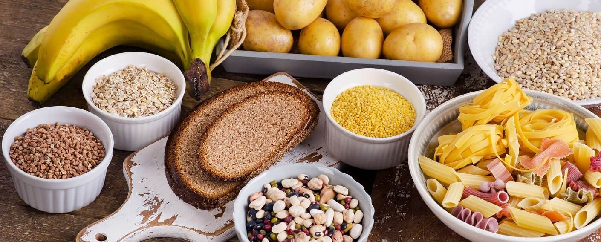
Zdrowe odżywianie - 10 najważniejszych zasad
5. Ogranicz spożycie węglowodanów, zwiększ spożycie tłuszczu
Przez dziesięciolecia węglowodany w postaci produktów zbożowych były propagowane jako najważniejszy element zdrowej diety. Jednak w dzisiejszych czasach, kiedy mamy mało aktywności fizycznej, węglowodany w każdym posiłku są niepotrzebne. Ograniczając węglowodany, trzeba zastąpić je tłuszczem.

Slide 11
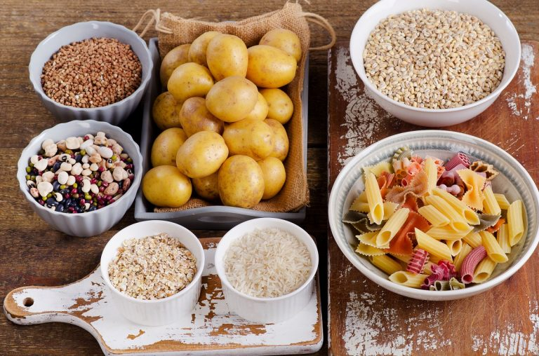
Zdrowe odżywianie - 10 najważniejszych zasad
6. Wybieraj dobre węglowodany
Ważny jest dobór odpowiednich źródeł węglowodanów. Pierwszym celem jest spożywanie produktów pełnoziarnistych, z mąki razowej zamiast z wysokooczyszczonej. Najlepszym wyborem jeśli chodzi o pieczywo jest chleb żytni na zakwasie. Żyto jest dużo mniej zmodyfikowanym zbożem niż pszenica, a zakwas redukuje gluten oraz kwas fitynowy, przez co składniki mineralne z chleba są lepiej przyswajalne.

Slide 12
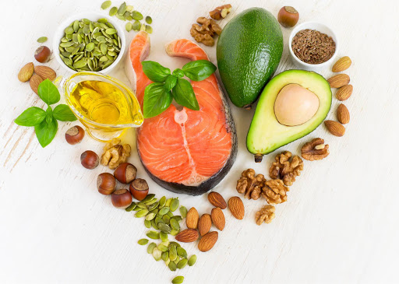
Zdrowe odżywianie - 10 najważniejszych zasad
7. Nie bój się tłuszczu nasyconego i cholesterolu
To, że cholesterol z diety odpowiada za miażdżycę i choroby serca, jest jednym z największych mitów żywieniowych. Badania naukowe wykazały, że cholesterol w produktach spożywczych w bardzo niewielkim stopniu wpływa na poziom cholesterolu we krwi, a wpływ ten jest nieistotny klinicznie w chorobach układu krążenia. Choroby serca oraz miażdżyca są efektem uszkodzenia śródbłonka naczyń krwionośnych i przewlekłego stanu zapalnego.

Slide 13
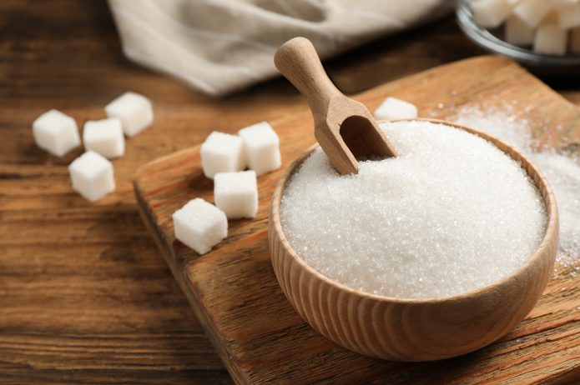
Zdrowe odżywianie - 10 najważniejszych zasad
8. Wyrzuć cukier z diety
Cukier rafinowany pod różnymi postaciami można znaleźć dosłownie wszędzie, nawet w ketchupie i wędlinach. Nadmiar cukru w diecie upośledza białka budujące struktury organizmu, co przekłada się na bardzo liczne stany chorobowe, np. narządu wzroku, nerek, układu nerwowego i demencję starczą. Im więcej cukru, tym większe wahania poziomu glukozy i insuliny we krwi, a co za tym idzie – zwiększone ryzyko chorób metabolicznych i tycia.

Slide 14
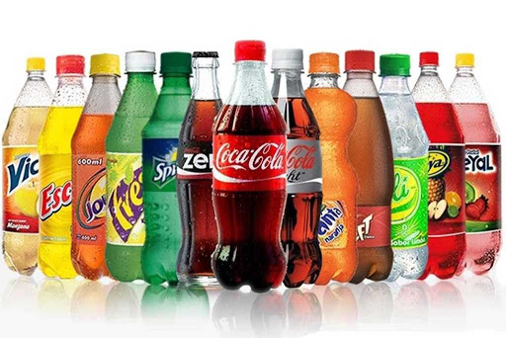
Zdrowe odżywianie - 10 najważniejszych zasad
9. Nie pij słodkich napojów i ogranicz soki
Do picia powinna służyć woda i ziołowe herbaty. Słodzone napoje to ogromna dawka cukru i chemicznych dodatków. Soki owocowe też powinny być jedynie dodatkiem. Picie soków i napojów w dużych ilościach sprzyja glikacji czyli przyłączaniu się cząsteczek glukozy do białek, co upośledza ich funkcjonowanie i przyspiesza starzenie organizmu. Odpowiada także za wzrost wagi, podwyższanie poziomu trójglicerydów we krwi i otłuszczanie wątroby.

Slide 15
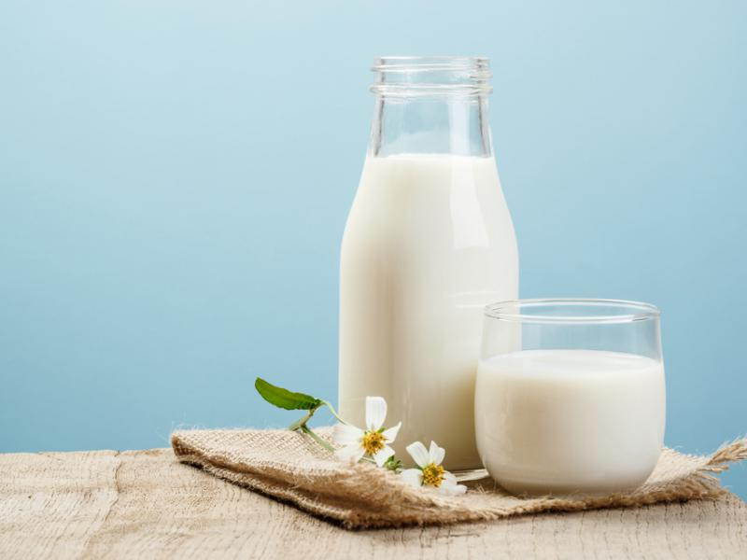
Zdrowe odżywianie - 10 najważniejszych zasad
10. Wybieraj dobry nabiał
Mleko jest bardzo kontrowersyjnym produktem. Nowe podejście mówi o całkowitym wykluczeniu mleka od krów z przemysłowych hodowli oraz o dużym ograniczeniu nabiału. Duża zawartość fosforu w nabiale powoduje, że aby zrównoważyć jego ilość we krwi po spożyciu, z kości wypłukiwany jest wapń. Mleko przez wiele osób jest nietolerowane i źle trawione. Nabiał, najlepiej w postaci ukwaszonej, powinien pojawiać się w diecie nie częściej niż raz dziennie.

Slide 16
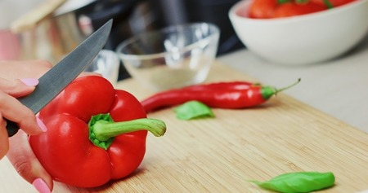
higiena przygotowywania i spożywania posiłków

Slide 17
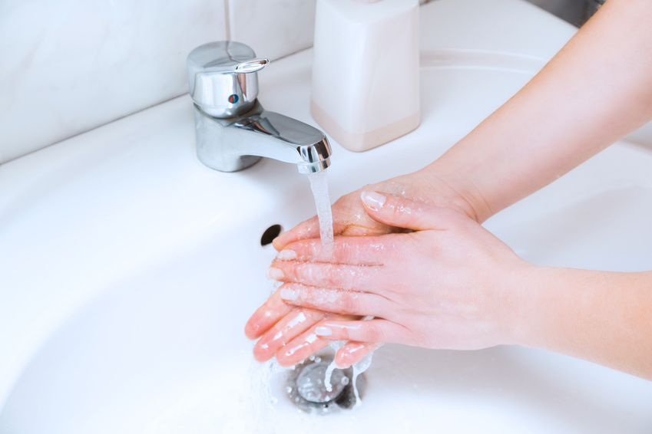
higiena przygotowywania i spożywania posiłków
Należy zachować czystość przy wykonywaniu wszelkich czynności związanych z przygotowywaniem żywności:
myj ręce przed kontaktem z żywnością i podczas jej przygotowywania,
utrzymuj powierzchnie wykorzystywane do przygotowywania i przechowywania żywności w należytej czystości,
myj ręce po wyjściu z toalety,
przestrzegaj zasad higieny przy przygotowywaniu posiłków,
chroń pomieszczenia przeznaczone do przygotowywania żywności przed dostępem owadów i zwierząt

Slide 18
higiena przygotowywania i spożywania posiłków
Żywność należy przechowywać w odpowiedniej temperaturze:
przechowuj środki spożywcze zgodnie z zaleceniem producenta umieszczonym na ich opakowaniu,
łatwo psujące się produkty i wszystkie gotowane potrawy przechowuj w lodówce,
nie przechowuj żywności zbyt długo, nawet jeśli przechowujesz ją w lodówce,
nie pozostawiaj ugotowanej żywności w temperaturze pokojowej przez okres dłuższy niż 2 godziny,
utrzymuj wysoką temperaturę (ponad 60˚C) gotowanych potraw tuż przed podaniem,
nie rozmrażaj zamrożonej żywności w temperaturze pokojowej
żywność należy przechowywać w lodówce w temperaturze nie przekraczającej 5˚C a w zamrażarkach w temperaturze nie przekraczającej – 18˚C

Slide 19
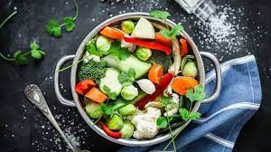
higiena przygotowywania i spożywania posiłków
Należy oddzielać żywność surową od ugotowanej:
przechowuj oddzielnie (oddzielne pojemniki, różne półki w lodówce) żywność przeznaczoną do bezpośredniego spożycia (np. wędlina, ser) od żywności przeznaczonej do dalszej obróbki np. termicznej (np. surowe mięso) – tak, aby nie dopuścić do kontaktu między nimi,
do przygotowywania żywności przeznaczonej do dalszej obróbki używaj oddzielnego sprzętu np. noży, desek do krojenia

Slide 20
higiena przygotowywania i spożywania posiłków
Spożywaj bezpieczną żywność – zasady ogólne:
myj owoce i warzywa przed zjedzeniem,
nie jedz i nie używaj do przygotowywania potraw produktów spożywczych przeterminowanych lub z widocznymi oznakami zepsucia,
nie przechowuj żywności bezpośrednio na podłodze,
odgrzewaną żywność przed spożyciem również odgrzej do temperatury powyżej 70˚C,
do przygotowywania posiłków, mycia powierzchni mających kontakt ze środkami spożywczymi stosuj wyłącznie wodę pitną,
stosuj wyłącznie sprzęt i naczynia przeznaczone do kontaktu z żywnością,
podczas przygotowywania posiłków nie wykorzystuj pomieszczeń kuchennych do innych celów,
środki czyszczące i dezynfekujące przechowuj w bezpiecznych miejscach, aby nie dopuścić do ich kontaktu z żywnością,

Slide 21

higiena przygotowywania i spożywania posiłków
Potencjalne zagrożenia:
kurz sprzyja rozwojowi drobnoustrojów i może być ich źródłem,
brudne ścierki do naczyń, „ścierki” do podłogi mogą sprzyjać rozwojowi zanieczyszczeń biologicznych,
używanie niewłaściwych środków czyszczących lub nieprawidłowe ich stosowanie może spowodować zanieczyszczenie żywności środkami chemicznymi.

Slide 22
KONIEC! DZIĘKUJĘ ZA UWAGĘ!
Strony z których korzystałam:
Wikipedia.pl
wsse.krakow.pl
Poradnikzdrowie.pl

